Slide 1
Графічний редактор Tux Paint

Slide 2
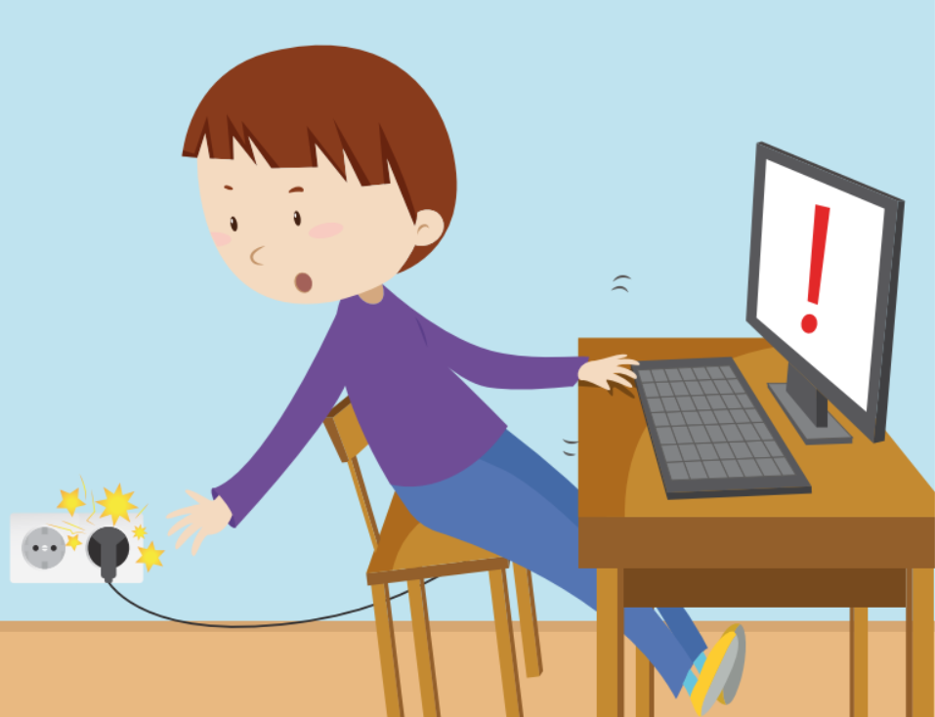
Техніка Безпеки
Хвастливий учень вирішив показати свої глибокі пізнання знайомій однокласниці, став від'єднувати монітор і клавіатуру від несправного комп'ютера.
Чи порушив він правила техніки безпеки? Якщо так, то які?

Slide 3
Розгадаємо ребус

Slide 4
Комп’ютерна графіка
Малюнки займають важливе місце в нашому житті. Адже найбільший обсяг інформації ми отримуємо завдяки зору. Є навіть прислів’я: «Краще один раз побачити, ніж сто разів почути».

Slide 5
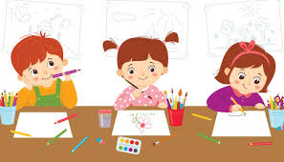
Комп’ютерна графіка
Ти напевно любиш малювати. У тебе є альбом для малювання, різнокольорові олівці, фарби. За допомогою цих інструментів можна створювати чудові малюнки.

Slide 6
Комп’ютерна графіка
Розгляньте малюнки. Як люди створюють зображення?

Slide 7
Комп’ютерна графіка
Малюнки можна створювати й за допомогою комп’ютера. Для цього використовують програми, які називають графічні редактори.
Графічний редактор — це програма, за допомогою якої можна створювати та змінювати малюнки на комп’ютері.

Slide 8
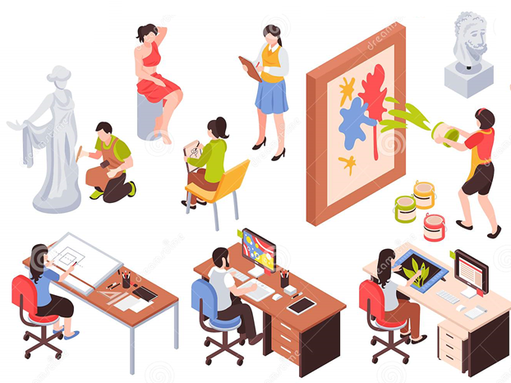
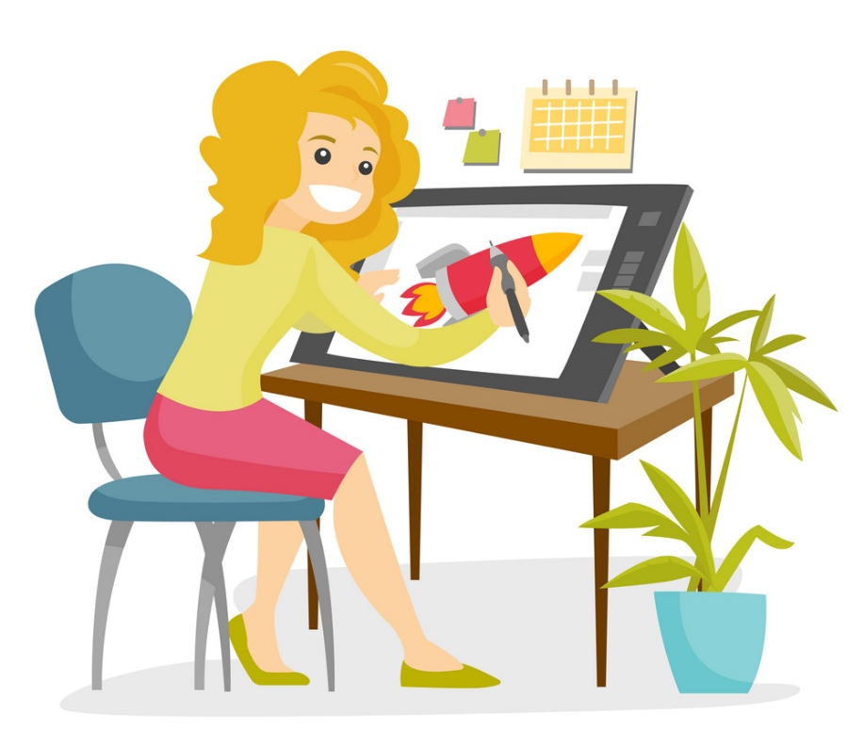
Комп’ютерна графіка
Де може працювати людина, професія якої редактор? Чому програму для роботи з малюнками також назвали редактором, але графічним?

Slide 9
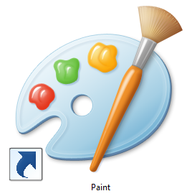
Комп’ютерна графіка
Існують різні графічні редактори. Вони відрізняються інструментами. Як і для малювання на папері, графічні редактори мають Олівець або Пензель, Гумку та інші інструменти.
Paint
TuxPaint
Photoshop

Slide 10
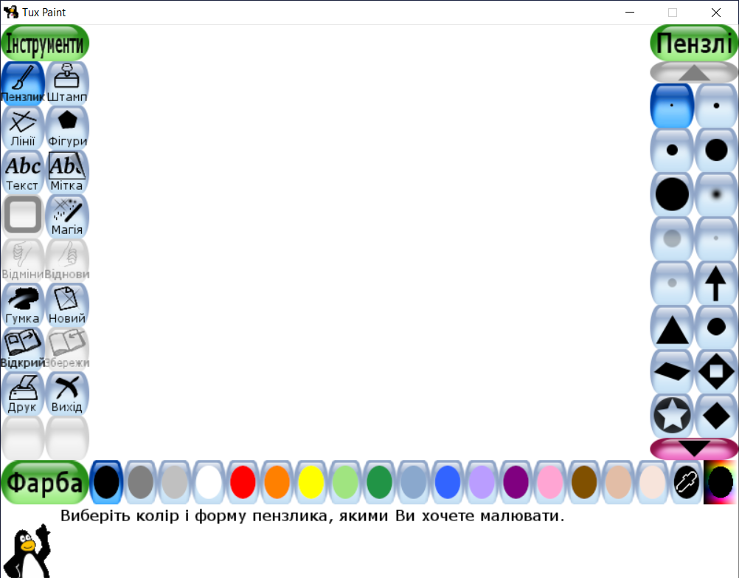
Комп’ютерна графіка
Розглянь інструменти графічного редактора Тукс Пейнт.
Властивості інструмента
Інструменти
Палітра кольорів

Slide 11
Комп’ютерна графіка
Набір і призначення інструментів на панелі праворуч можуть змінюватися. Якщо вибрати інструмент то на панелі з’являться кнопки для вибору форми та розміру пензликів.

Slide 12
Комп’ютерна графіка
Створити новий аркуш для малювання можна, вибравши інструмент Новий.

Slide 13
Фізкультхвилинка

Slide 14
Домашнє завдання
Сторінка
75

Slide 15
Дякую за увагу!

